Slide 1
DFAC
小儿推拿
14周岁以下，6周岁以下，3周岁以下 胎 儿 期——从受孕到分娩约40周。
新生儿期——从出生到28天。
婴 儿 期——从出生后第28天到一周岁。
幼 儿 期——从一周岁到三周岁。
幼 童 期——从三周岁到七周岁，学龄前期
儿 童 期——从七周岁到14周岁，学龄期
东方傲才
专业成就未来

Slide 2
DFAC
小儿生长发育
一视二听三抬头，
四握五抓六翻身，
七坐八爬九扶站，
十捏周岁独站稳 。
东方傲才
专业成就未来

Slide 3
DFAC
正常成人脊柱有4个生理弯曲---颈曲 胸曲 腰曲 骶曲
新生儿只有2个生理弯曲
出生三个月，抬头时形成颈曲
出生十八个月，走路时形成腰曲
东方傲才
专业成就未来

Slide 4
DFAC
小儿生理特点
1、脏腑娇嫩，形气未充。
“稚阴稚阳”（稚阳未充、稚阴未长）
2、生机蓬勃，发育迅速。
“纯阳之体”
东方傲才
专业成就未来

Slide 5
小儿病理特点
1、发病容易，传变迅速。
2、脏气清灵，易趋康复。
DFAC
东方傲才
专业成就未来

Slide 6
辨证论治
四诊：以望、闻为主，问、切为辅（“哑不能言”、
腕部较短三部不分、啼哭影响脉象气息）。
DFAC
东方傲才
专业成就未来

Slide 7
望指纹：
①一般多用于三岁以下的婴幼儿。
②指纹是指食指桡侧缘所显露的一条脉络。按指节分为三部：近掌侧一节为风关，第二节为气关，第三节为命关。
③中医认为属于手太阴肺经的一个分支；现代医学认为是浅表静脉。
④检查方法：将小儿的手放在光线较亮处，医生用手指轻轻从命关推向风关，使指纹容易显露。
DFAC
东方傲才
专业成就未来

Slide 8
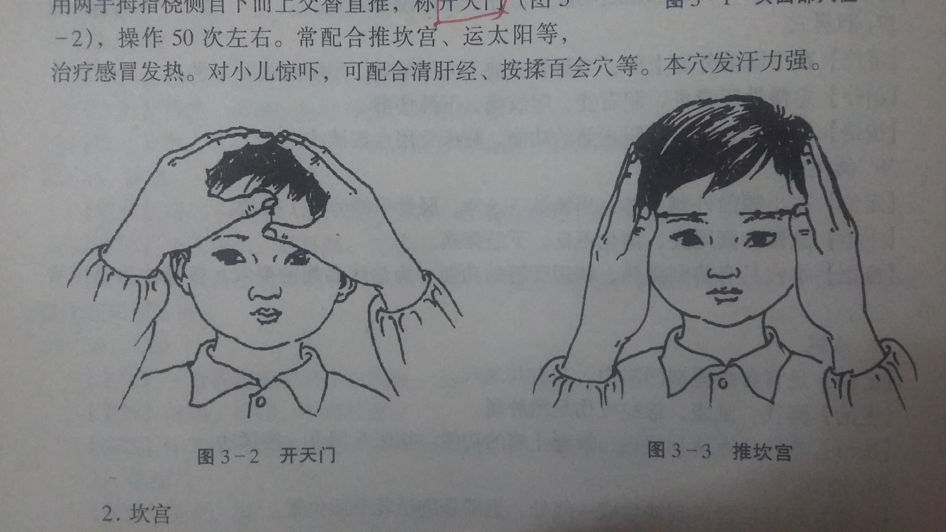

Slide 9
3太阳---两眉外端的后方凹陷中，左为太阳，右为太阴。
主治：感冒 发热 恶寒 头痛 目赤痛
按语：用拇指指端在穴位上旋转揉运，称运太阳。向眼睛方向为补，向耳后方向为泻。以两手拇指指腹自两太阳穴向耳后方向推，称推太阳。
DFAC
东方傲才
专业成就未来

Slide 10
2坎宫---自眉头沿眉弓上缘至眉梢成一直线
主治：感冒 头痛 头晕 目赤痛。
按语：先用两拇指掐按眉毛中点片刻，再用两拇指桡侧面自眉头稍向上外分推至眉梢，称推坎宫
DFAC
东方傲才
专业成就未来

Slide 11
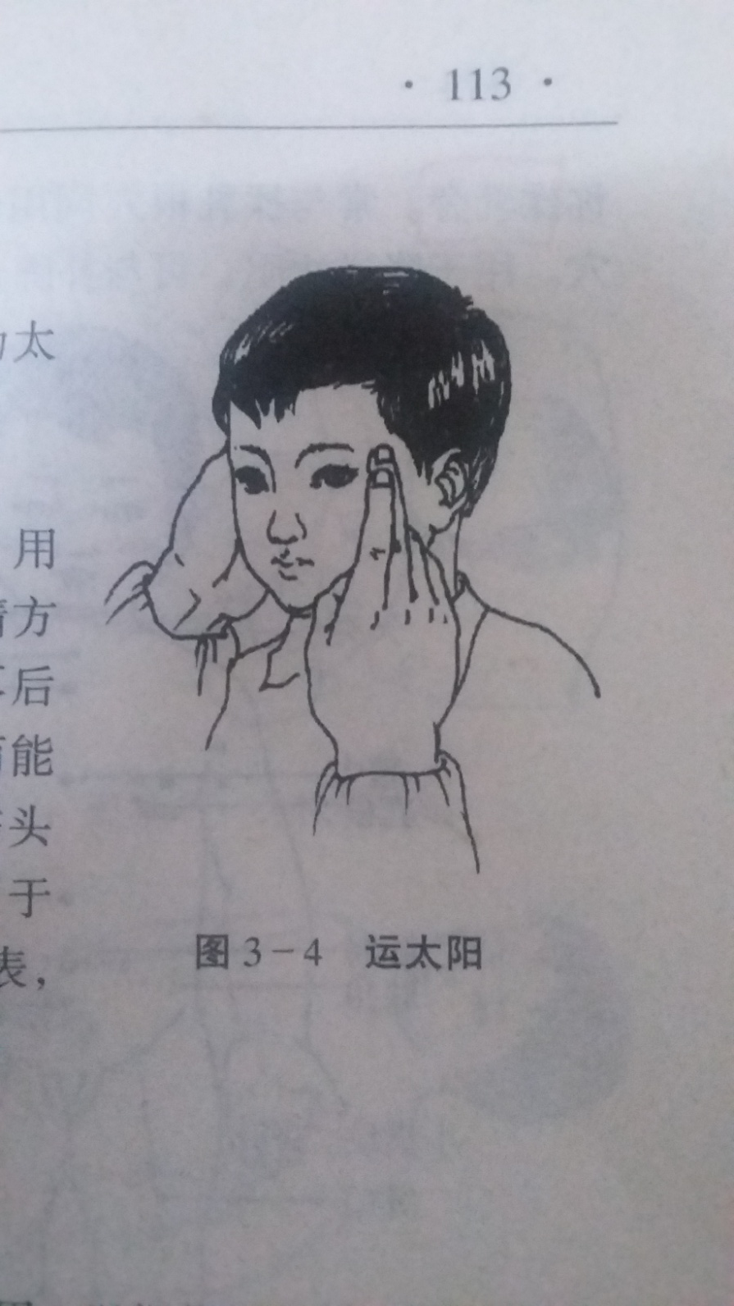

Slide 12
4山根---印堂之下，两眼之中间。
主治：惊风 抽搐 目赤痛
按语:以拇指甲掐之，称掐山根。以中指端背侧弹之，称为弹山根。操作3~5次
DFAC
东方傲才
专业成就未来

Slide 13
5卤门---前发际正中直上，当百会穴前方凹陷中
主治：惊风 头痛 抽搐 鼻塞 纽血
按语：用拇指指腹轻轻揉之，称揉卤门。用两拇指指腹自发际向上轮换推至卤门（卤门未闭合时，仅推至边缘）再自卤门向两边分推，称推卤门。
DFAC
东方傲才
专业成就未来

Slide 14
头面部穴位
1天门---两眉间中点起，直上至前发际成一直线
主治：头痛 发热 感冒 惊吓等。为发汗解表，止头痛的要穴，本穴发汗力强。
按语：两拇指桡侧自下而上交替直推，称开天门。操作50次左右。
DFAC
扳脚
东方傲才
专业成就未来

Slide 15
6耳后高骨---耳后高骨微下凹陷中
主治：伤风感冒 惊风抽搐 烦躁不安
按语：以中指指面按于穴位上揉运，称运耳后高骨。
DFAC
东方傲才
专业成就未来

Slide 16
躯干部与下肢部穴位
1乳旁---乳头旁1寸
主治：胸闷，呕吐，咳嗽，痰鸣
按语：以中指或食指揉之，称揉乳旁
DFAC
东方傲才
专业成就未来

Slide 17
2腹---腹部
主治：腹痛，呕吐，泄泻，便秘，消化不良
按语：用掌心或四指指腹做顺或逆时针方向抚摸，称摩腹
DFAC
东方傲才
专业成就未来

Slide 18
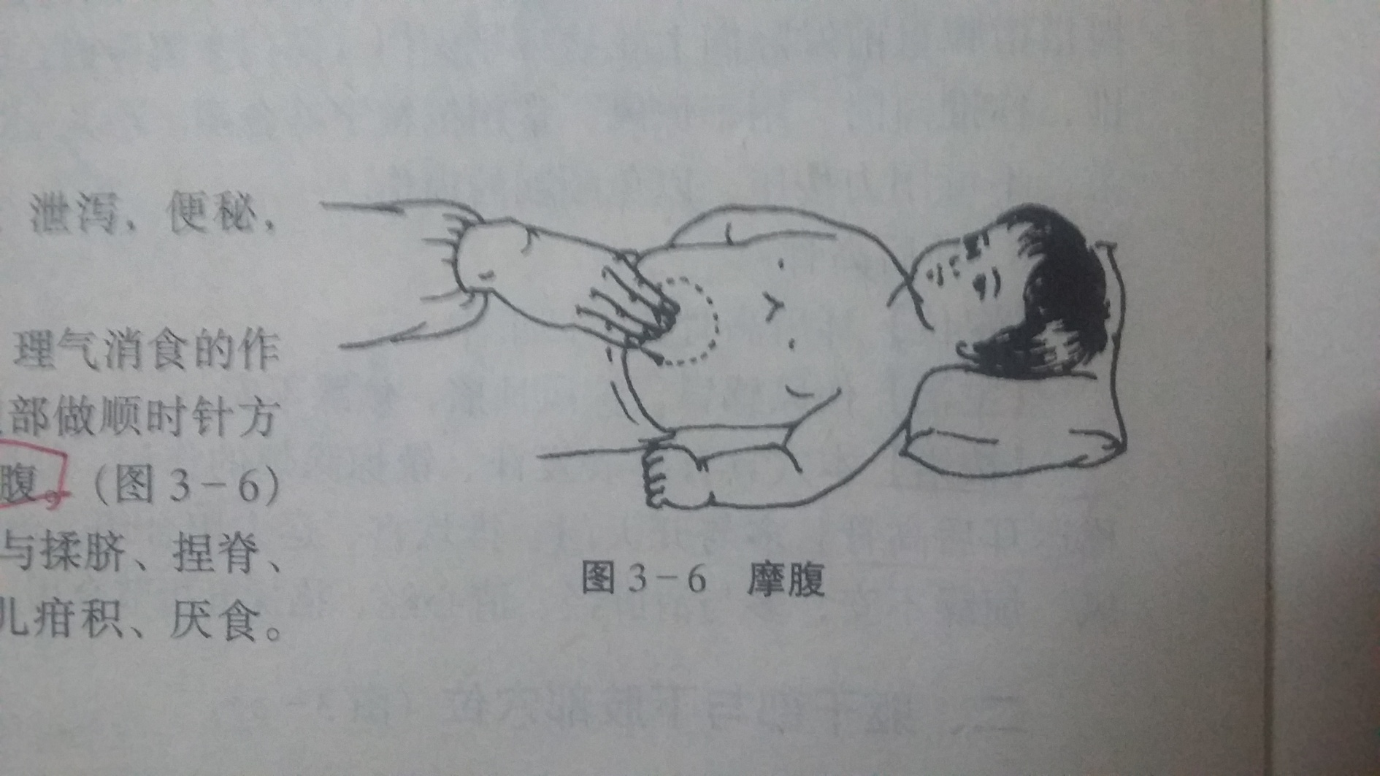

Slide 19
3腹阴阳---自中脘穴向两胁下软肉处，呈一条直线
主治：乳食停滞，呕吐，腹胀，消化不良
按语：用拇指指腹自中脘同时斜下向两旁分推
DFAC
东方傲才
专业成就未来

Slide 20
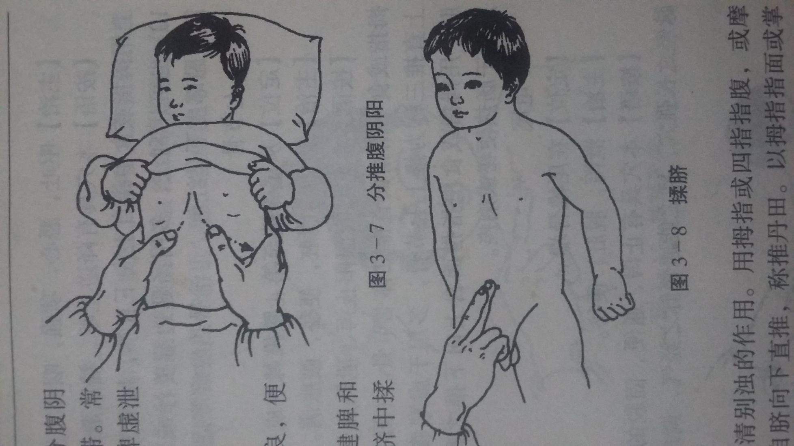

Slide 21
4脐---肚脐正中
主治：泄泻，呕吐，腹胀，腹痛，消化不良，便结，肠鸣等
按语：以掌中在脐中揉之，称揉脐。逆为补顺为泻
DFAC
东方傲才
专业成就未来

Slide 22
5丹田---小腹部
主治:小腹胀痛，疝气，遗尿，小便短赤，尿潴留或尿闭
按语：以拇指指面或掌心自脐向下直推，称推丹田
DFAC
东方傲才
专业成就未来

Slide 23
6肚角---脐旁，腹部两侧的肚筋
主治：腹痛，腹胀，泻痢
按语：用拇指 食指 中指自深处拿住壮筋弹之称拿肚角 操作1---3次
DFAC
东方傲才
专业成就未来

Slide 24
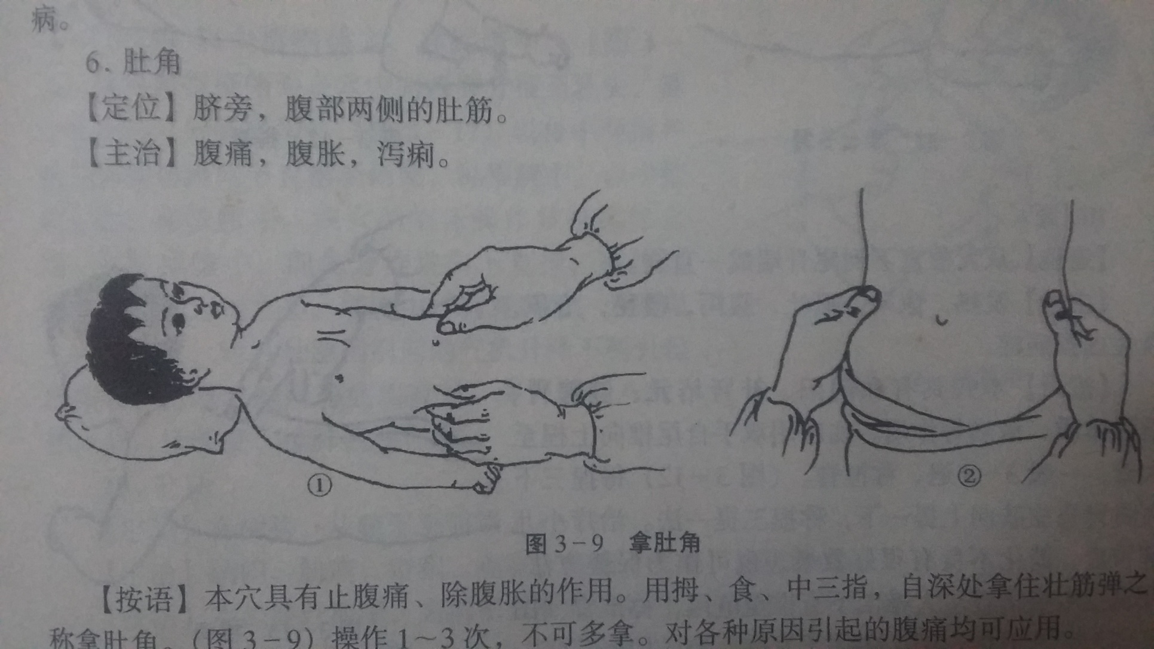

Slide 25
7天柱骨---项后枕骨下，后发际正中至大椎穴成一条直线
主治：呕吐 恶心 项强 咽痛 发热
按语：用拇指或食中指自上向下直推，称推天柱骨，也可用汤匙蘸姜汁或清水刮至局部皮下呈红色，可治暑热发痧等
DFAC
东方傲才
专业成就未来

Slide 26
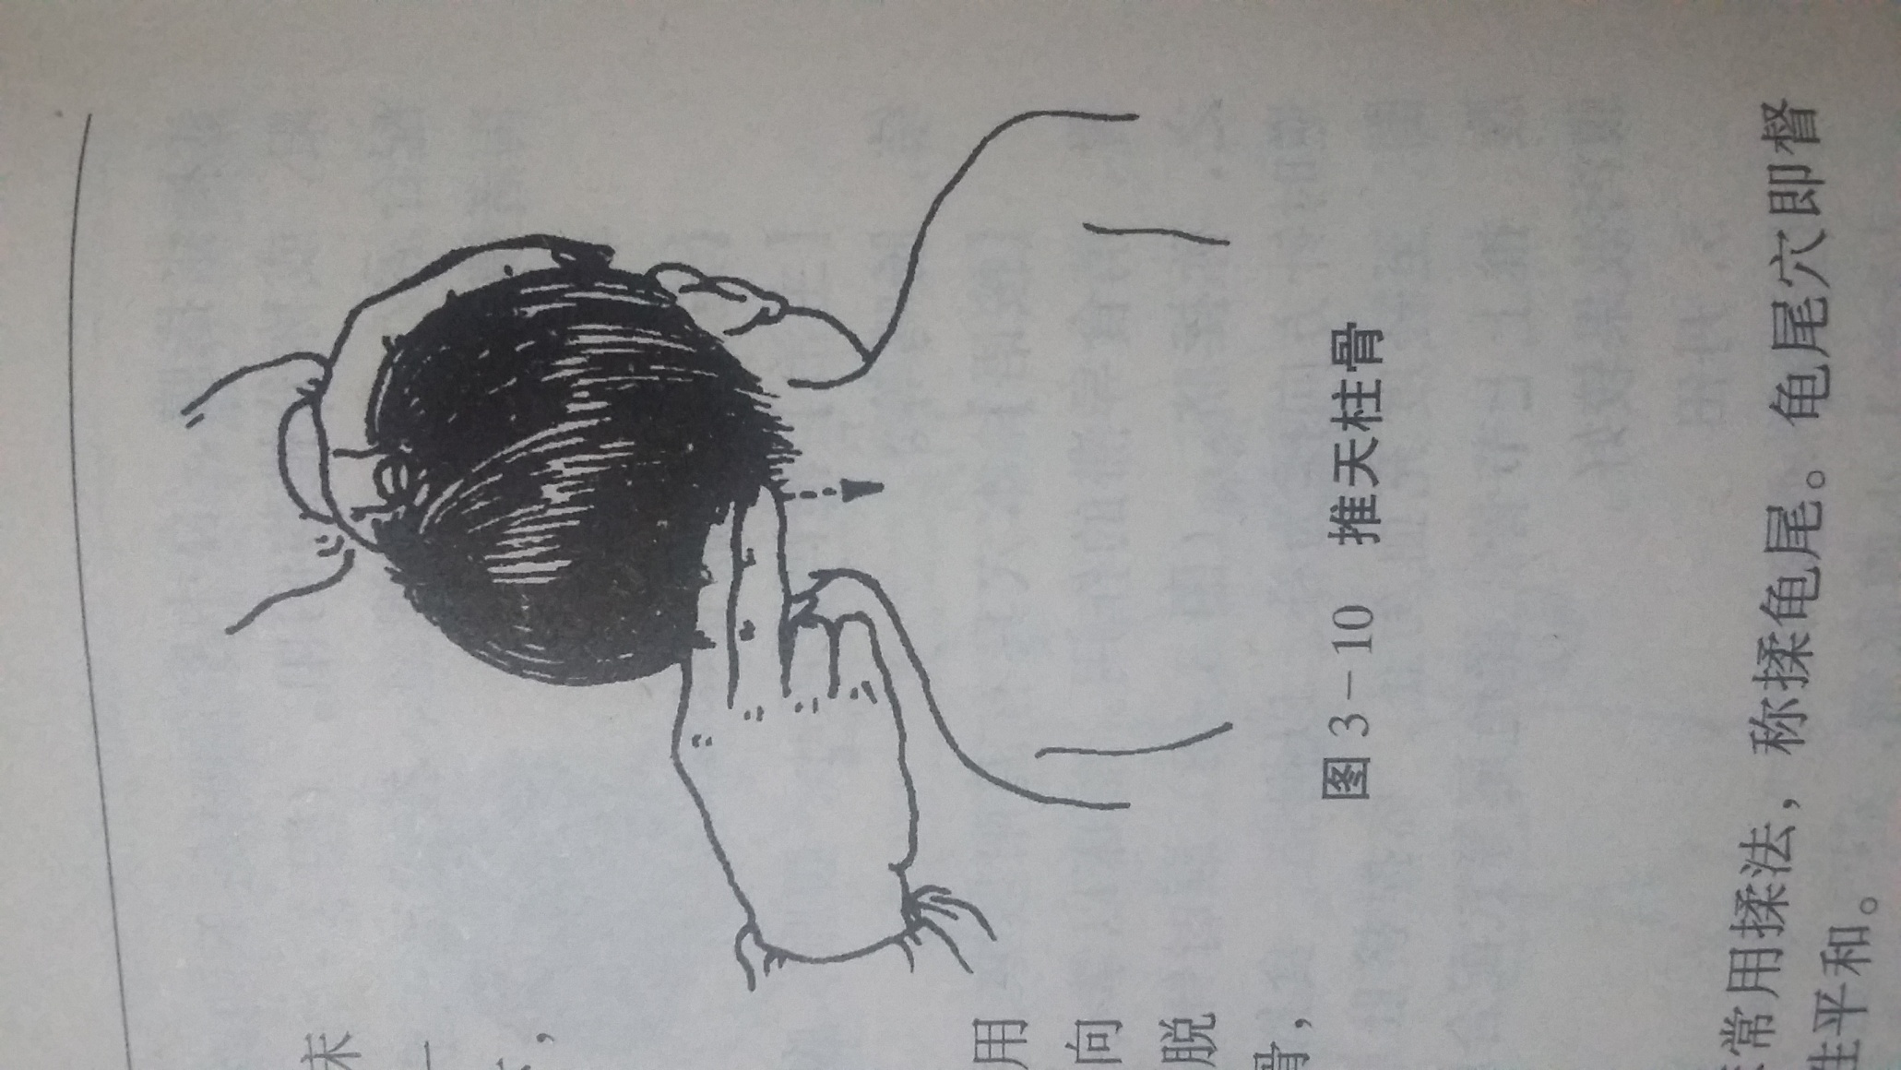

Slide 27
8七节骨---从尾骨端至第4腰椎棘突成一直线
主治：泄泻 脱肛 便秘 腹胀等
按语：自下向上推称推上七节骨，用于虚寒腹泻 久痢 脱肛 ，向下推称为推下七节骨，用于肠热便秘
DFAC
东方傲才
专业成就未来

Slide 28
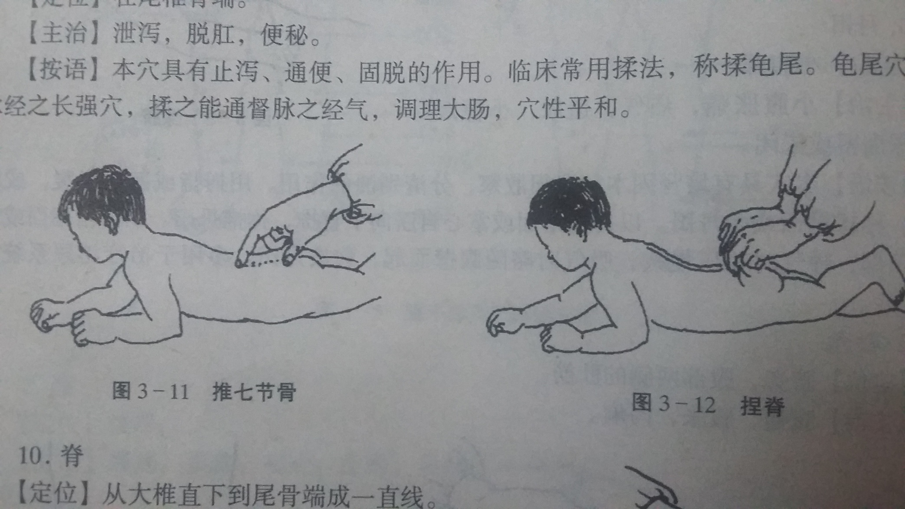

Slide 29
9龟尾---尾椎骨端
主治：泄泻 脱肛 便秘
按语：常用揉法，称揉龟尾
DFAC
东方傲才
专业成就未来

Slide 30
10脊---从大椎直下到尾骨端成一条直线
主治：发热 惊风 呕吐 腹泻 便秘 疳积 慢性虚损性疾病
按语：用双手自尾椎向上捏至大椎，3-5遍，称捏脊，每捏三下向上提一下，称为捏三提一，自上向下推 称为推脊
DFAC
东方傲才
专业成就未来

Slide 31
11天突---两锁骨之间凹陷
主治：痰壅气急，咳喘胸闷，恶心呕吐，咽喉肿痛
按语;用两手拇指食指捏挤
DFAC
东方傲才
专业成就未来

Slide 32
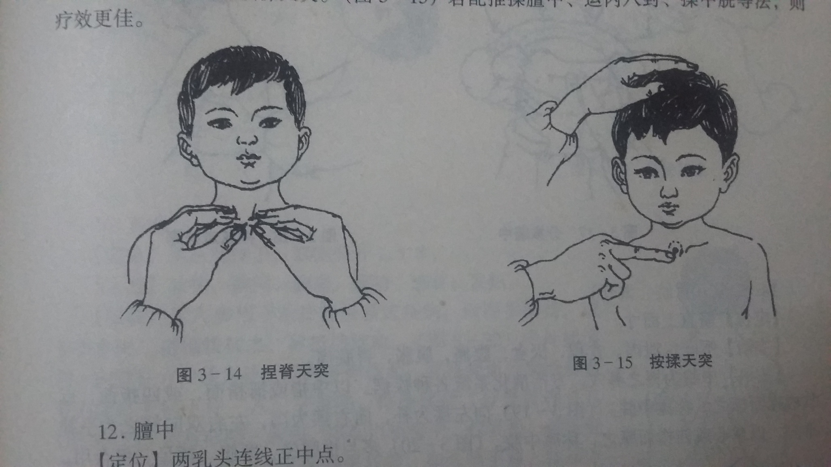

Slide 33
12膻中---两乳头连线中点
主治：胸闷 咳喘 胸痛 胸痛 呕吐 嗳气 痰鸣
按语：中指揉按或用两拇指桡侧自本穴分推至乳头，称为分推膻中
DFAC
东方傲才
专业成就未来

Slide 34
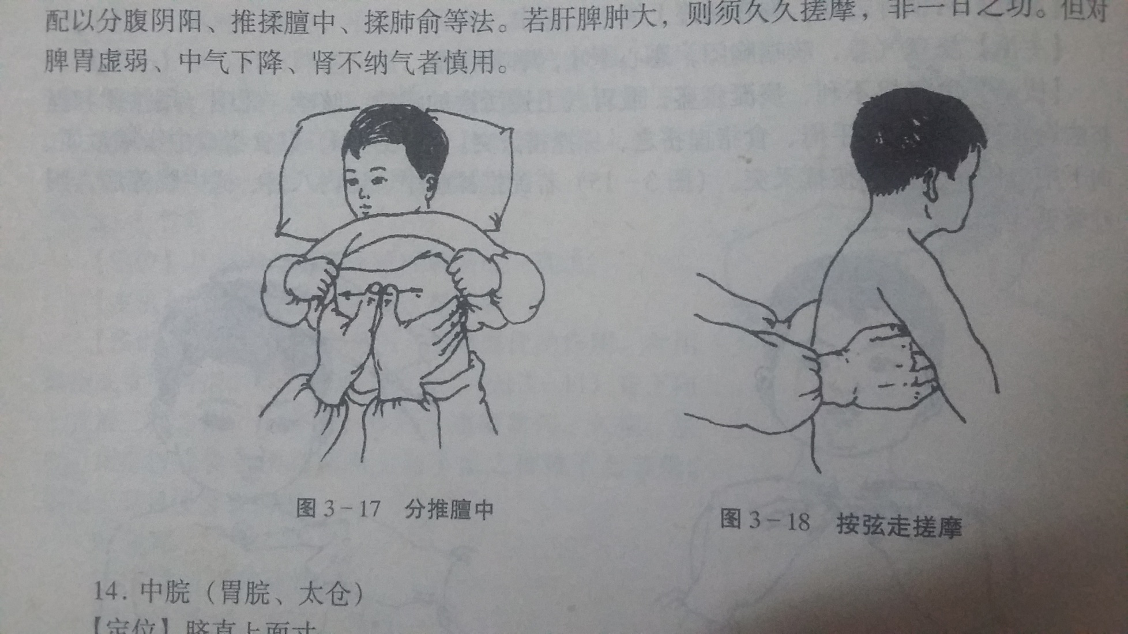

Slide 35
13胁肋---在两胁，从腋下至腰际
主治：胸闷 胁痛 疳积 腹胀 气急
按语：患儿两手抬起，用两手掌从患儿两腋下开始搓摩至髂缘上
DFAC
东方傲才
专业成就未来

Slide 36
14中脘
主治：呕吐 泄泻 食积 厌食 腹痛 腹胀 胃脘痛
按语：四指或掌根揉
15天枢
主治：腹泻 腹胀 便秘食积
按语：揉按
DFAC
东方傲才
专业成就未来

Slide 37
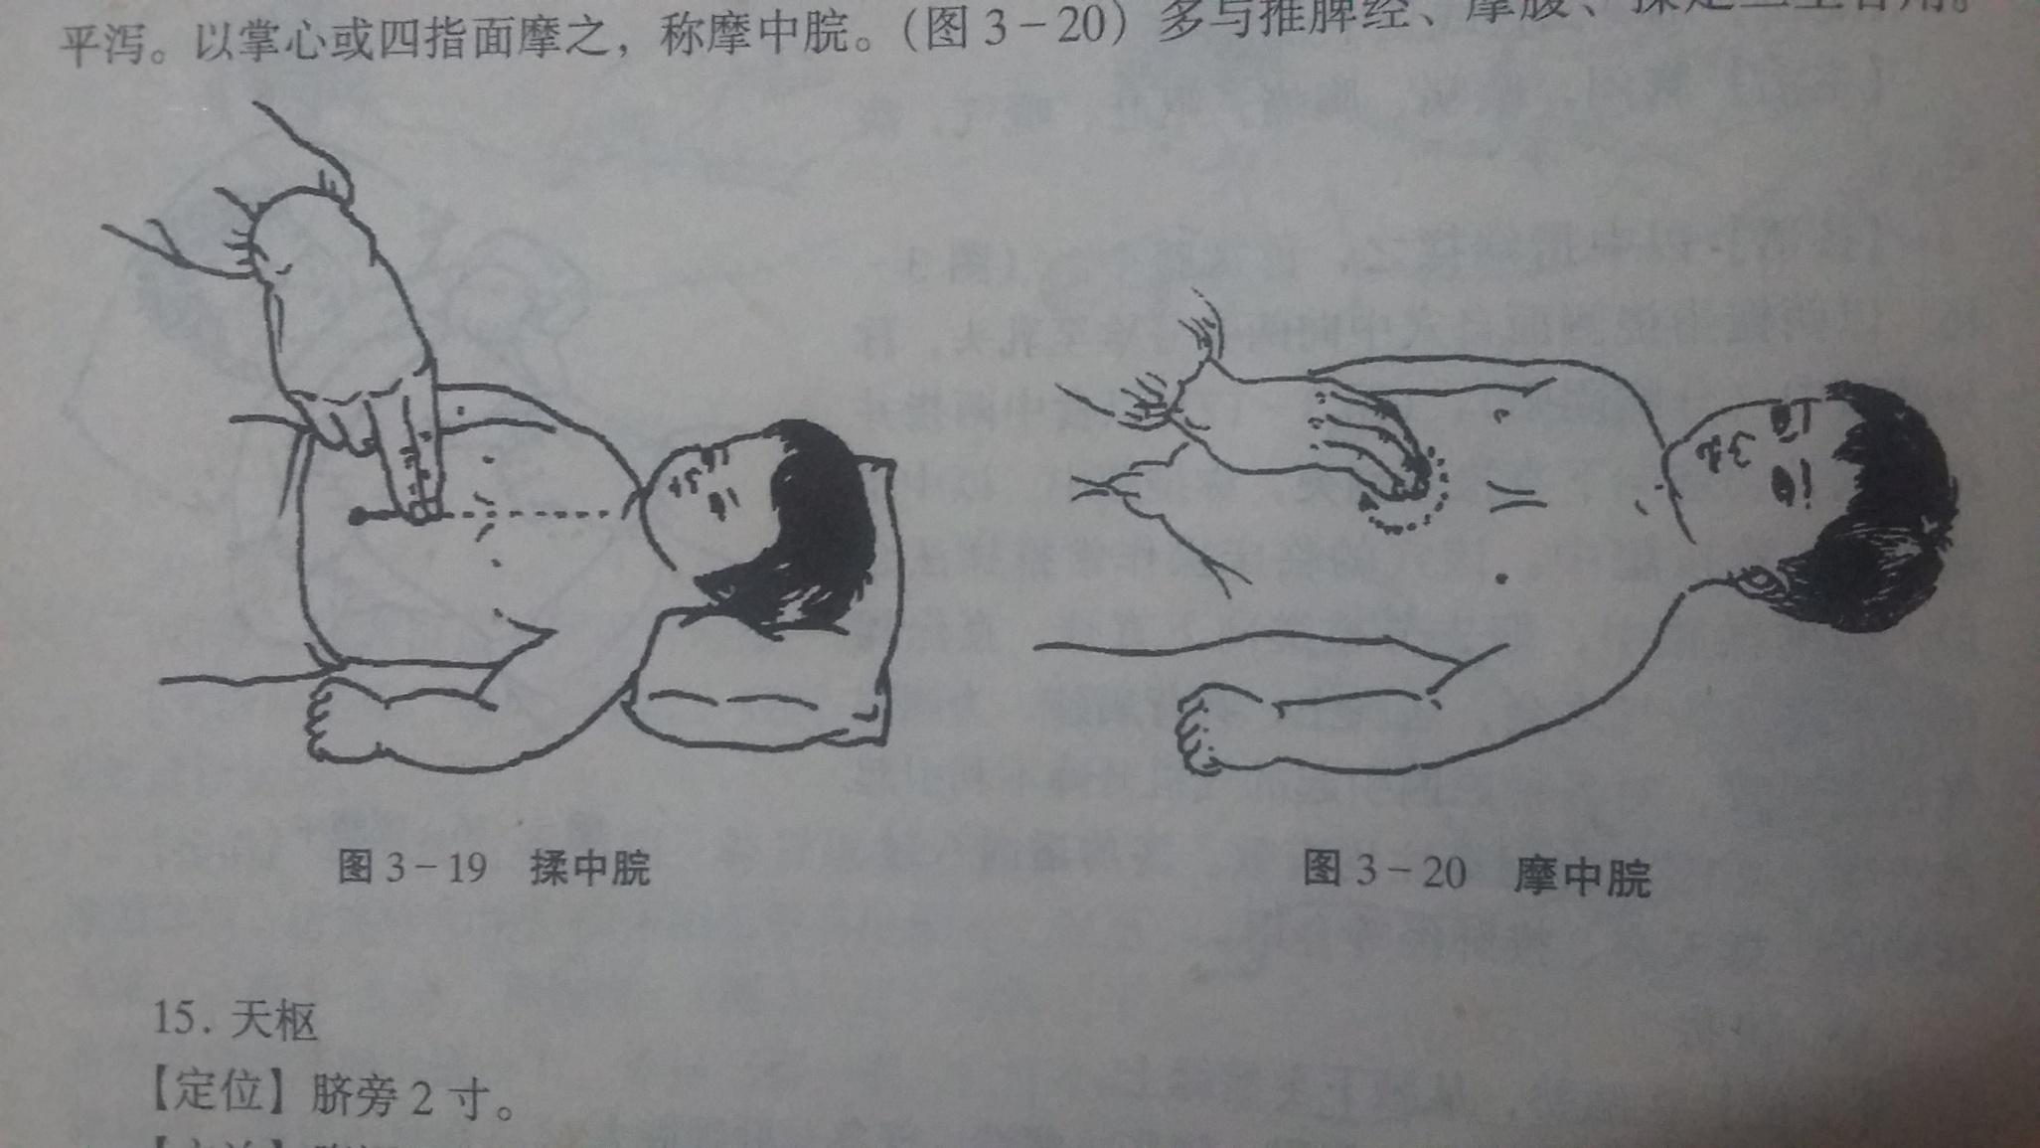

Slide 38
16肺腧
主治：咳嗽 胸闷 痰鸣 感冒 发热
按语：按揉肺腧 或分别沿肩胛骨內缘自上而下做八字推动，称推肺腧或分推肩胛骨
DFAC
东方傲才
专业成就未来

Slide 39
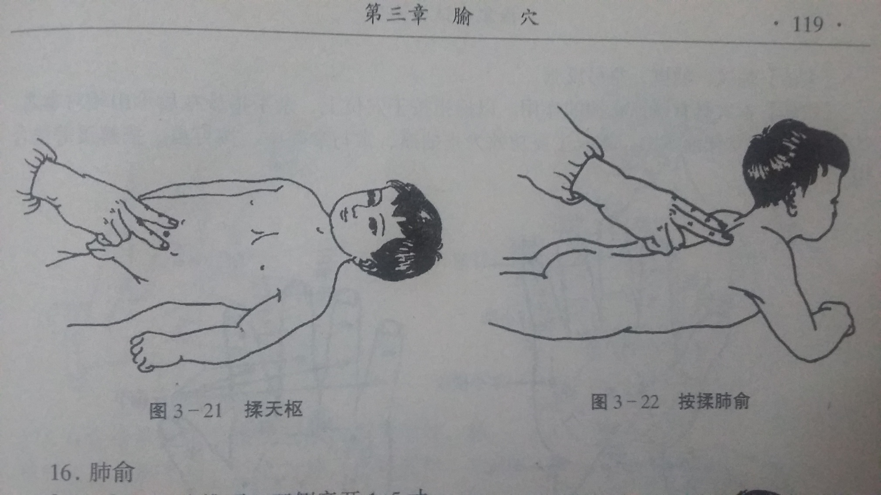

Slide 40
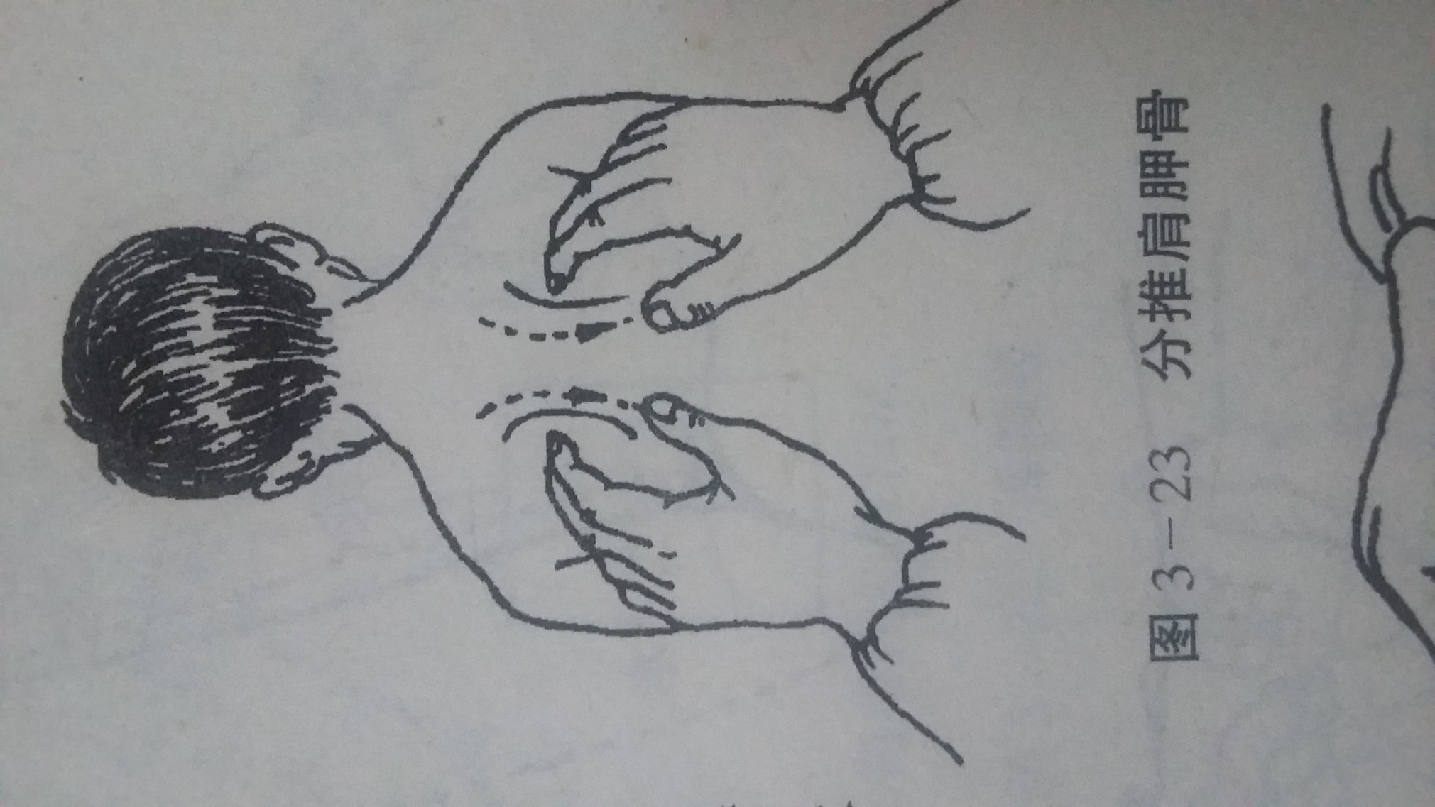

Slide 41
17萁门---大腿内侧，髌骨内上缘至腹股沟成一条直线
主治：小便不利 尿闭
按语：食中二指指面，自膝内侧上缘直上，推 至腹股沟，称推萁门
DFAC
东方傲才
专业成就未来

Slide 42
上肢部穴位
1脾经---也称脾土，拇指桡侧自指尖至指根处或拇指末节螺纹面
主治：消化不良 泄泻 呕吐 痢疾 疳积
按语：用拇指螺纹面推 逆为补 顺为泄 来回推平补平泄
DFAC
东方傲才
专业成就未来

Slide 43
2肝经---肝木 ，食指末节螺纹面
主治：惊风抽搐 烦躁不安 目赤口苦 头晕头痛
3心经---心火，中指末节螺纹面
主治：无心烦热 口舌生疮 小便赤涩 心血不足 高热神昏
DFAC
东方傲才
专业成就未来

Slide 44
4肺经---肺金，无名指末节螺纹面
主治：感冒 发热 咳嗽 气喘 胸闷 虚汗 咽喉肿痛
5肾经---肾水，小指末节螺纹面
主治：先天不足 久病体虚 五更泄泻 遗尿
DFAC
东方傲才
专业成就未来

Slide 45
6大肠---食指桡侧缘 ，由指尖向虎口成一条直线
主治：泄泻 痢疾 脱肛 腹痛 便秘 肛门红肿
7小肠---小指尺侧缘
主治：小便赤涩 水泄 口舌糜烂
DFAC
东方傲才
专业成就未来

Slide 46
8胃经---大鱼际桡侧赤白肉际，从拇指掌指关节到掌根
主治：呕恶嗳气 烦渴善饥 食欲不振 吐血 纽血
DFAC
东方傲才
专业成就未来

Slide 47
9十王---两手十指指尖
主治：高热 神昏 惊风 抽搐
按语：用拇指指甲依次掐之，称掐十王或十宣，多用于急救，一般3---5次
DFAC
东方傲才
专业成就未来

Slide 48
四横纹---手掌面食指 中指 环指 小指第一指尖关节横纹处
主治：疳积 腹痛 腹胀 消化不良
按语：以拇指指甲依次掐按
DFAC
东方傲才
专业成就未来

Slide 49
肾顶---小指末端处
主治：自汗 盗汗 ，为止汗要穴，对一切汗证均有效
按语：用中指或食指指端按揉，称揉肾顶
DFAC
东方傲才
专业成就未来

Slide 50
内劳宫---掌心中，屈指时中指间到达处
主治：发热 烦渴 口疮 虚烦内热
按语：中指指端揉之称揉内劳宫
DFAC
东方傲才
专业成就未来

Slide 51
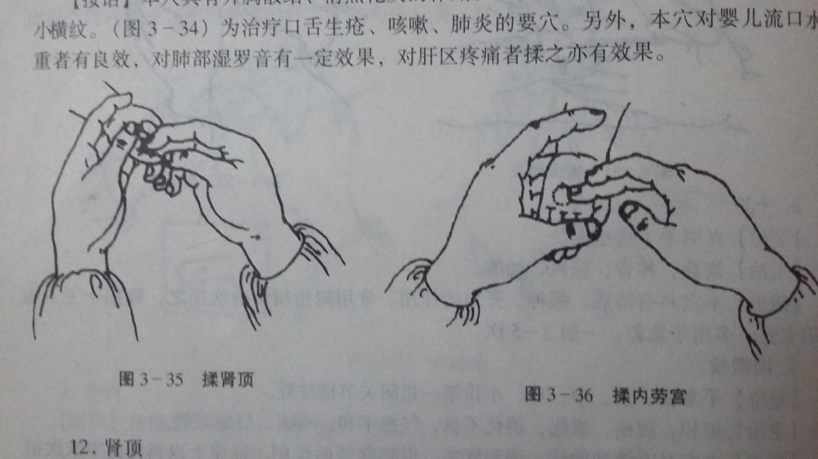

Slide 52
小天心---手掌大小鱼际交接之中点凹陷处
主治：惊风抽搐 烦躁不安 小便赤涩 夜啼 ，为清心安神之要穴
按语：揉小天心
DFAC
东方傲才
专业成就未来

Slide 53
八卦---又称内八卦，以手掌中心内劳宫为圆心，从圆心至中指掌指关节横纹约三分之二处为半径画圆
主治：咳嗽 气喘 胸闷 呕吐 泄泻 腹胀 食欲不振
DFAC
东方傲才
专业成就未来

Slide 54
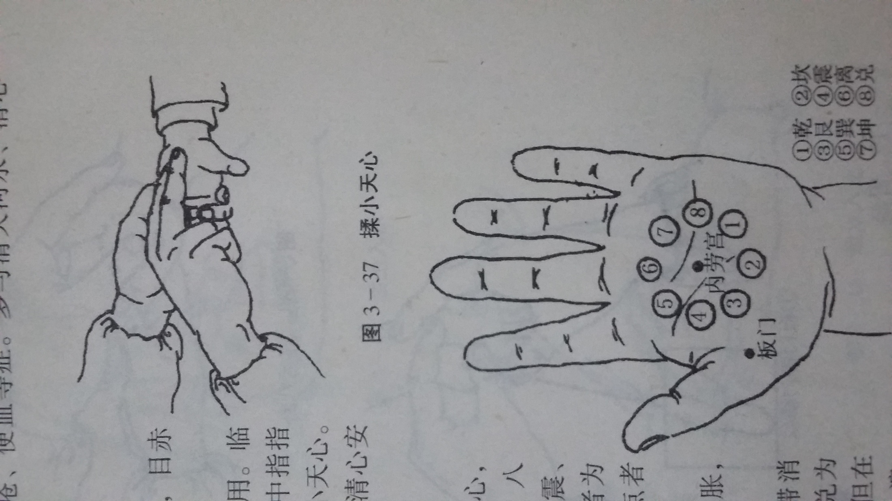

Slide 55
板门---手掌大鱼际之平面
主治：食欲不振 乳食积滞 呕吐 泄泻 腹胀 嗳气
按语：在大鱼际平面中点揉称揉板门，旋转推法称运板门
DFAC
东方傲才
专业成就未来

Slide 56
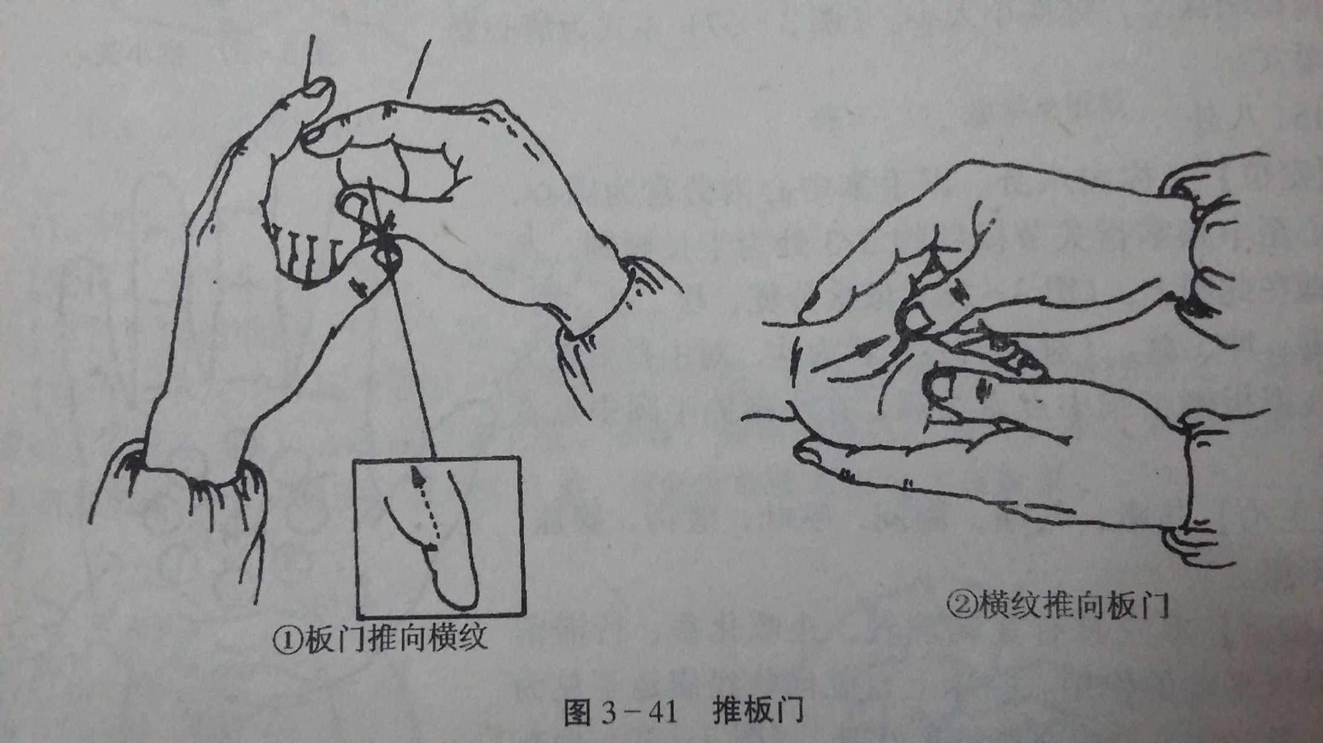

Slide 57
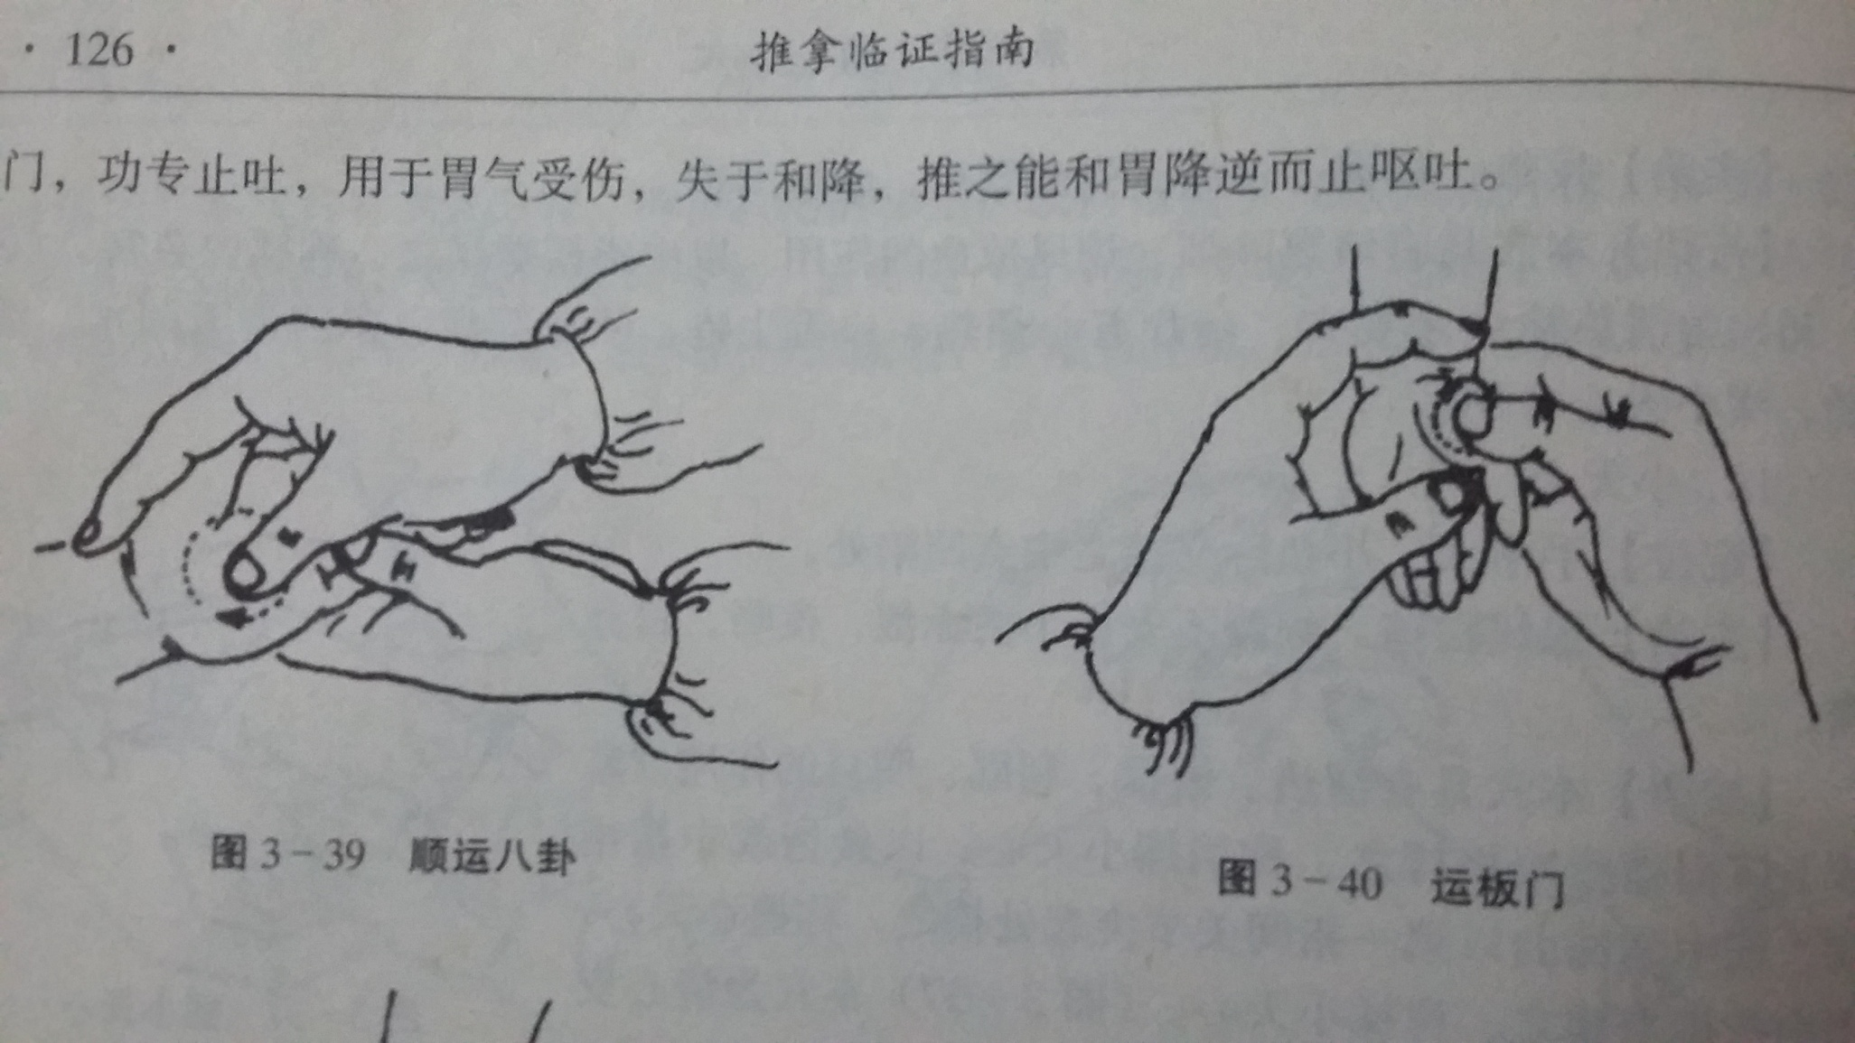

Slide 58
运土入水---手掌面，拇指桡侧尖端经手掌边缘，小指掌面稍偏尺侧至尖端
主治：小便赤涩 腹胀 吐泻 痢疾 便秘
按语：以拇指桡侧，自拇指尖经掌根推运至小指尖端，称运土入水。
DFAC
东方傲才
专业成就未来

Slide 59
运水入土---手掌面，小指尺侧端经手掌边缘，掌根部到拇指桡侧至尖端
主治：食欲不振 腹胀 泄痢
按语：拇指桡侧自小指尖及尺侧缘经掌根，，拇指桡侧推运至指尖，称运水入土
DFAC
东方傲才
专业成就未来

Slide 60
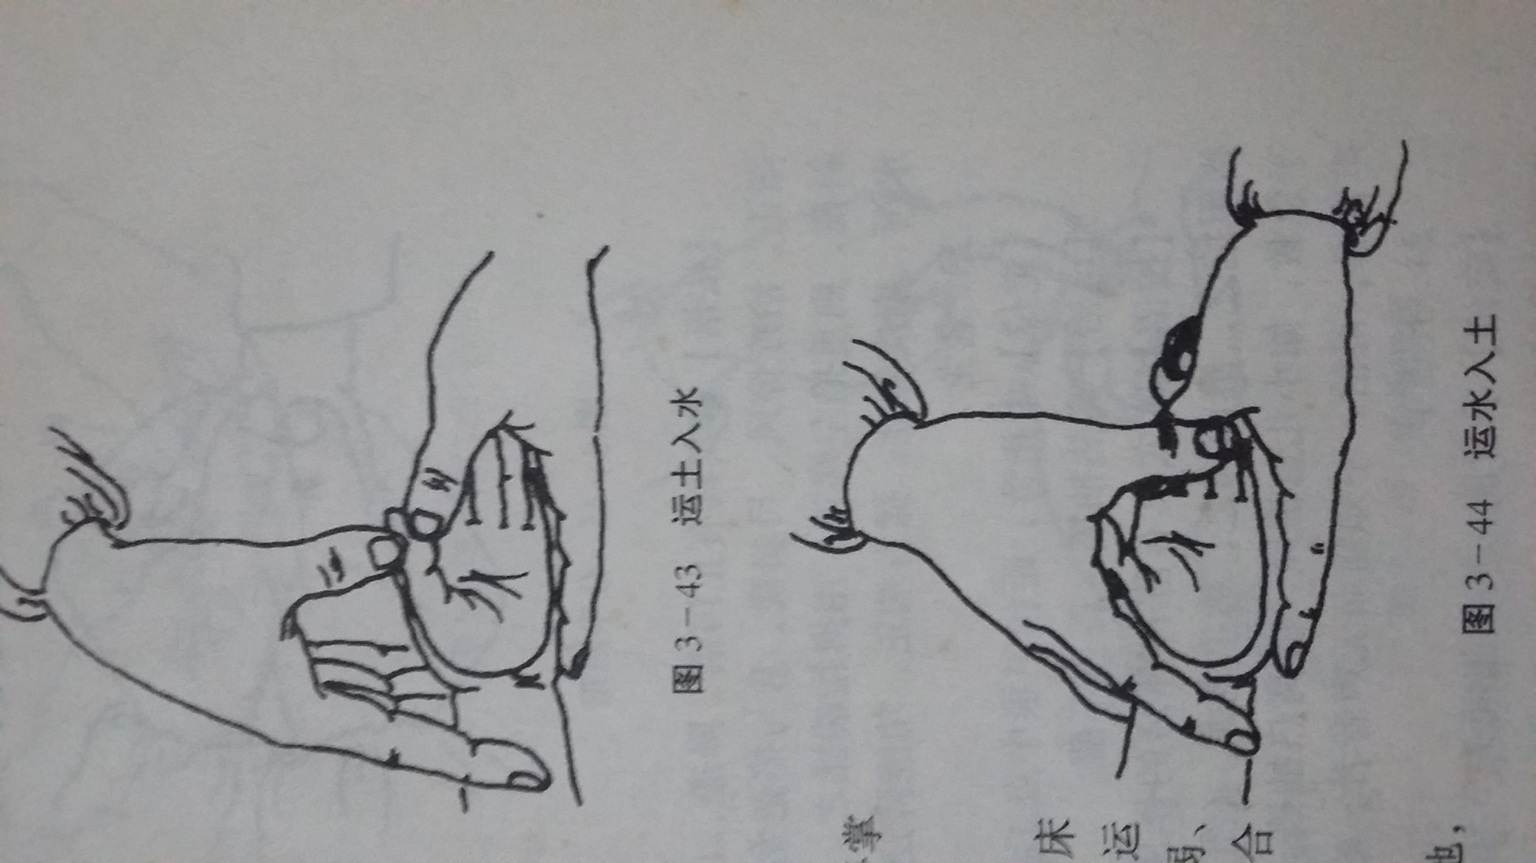

Slide 61
总筋---手腕掌侧横纹中点
主治：惊风 潮热 牙痛 夜啼 口色生疮
按语：以拇指或中指指端掐之 称掐总筋
DFAC
东方傲才
专业成就未来

Slide 62
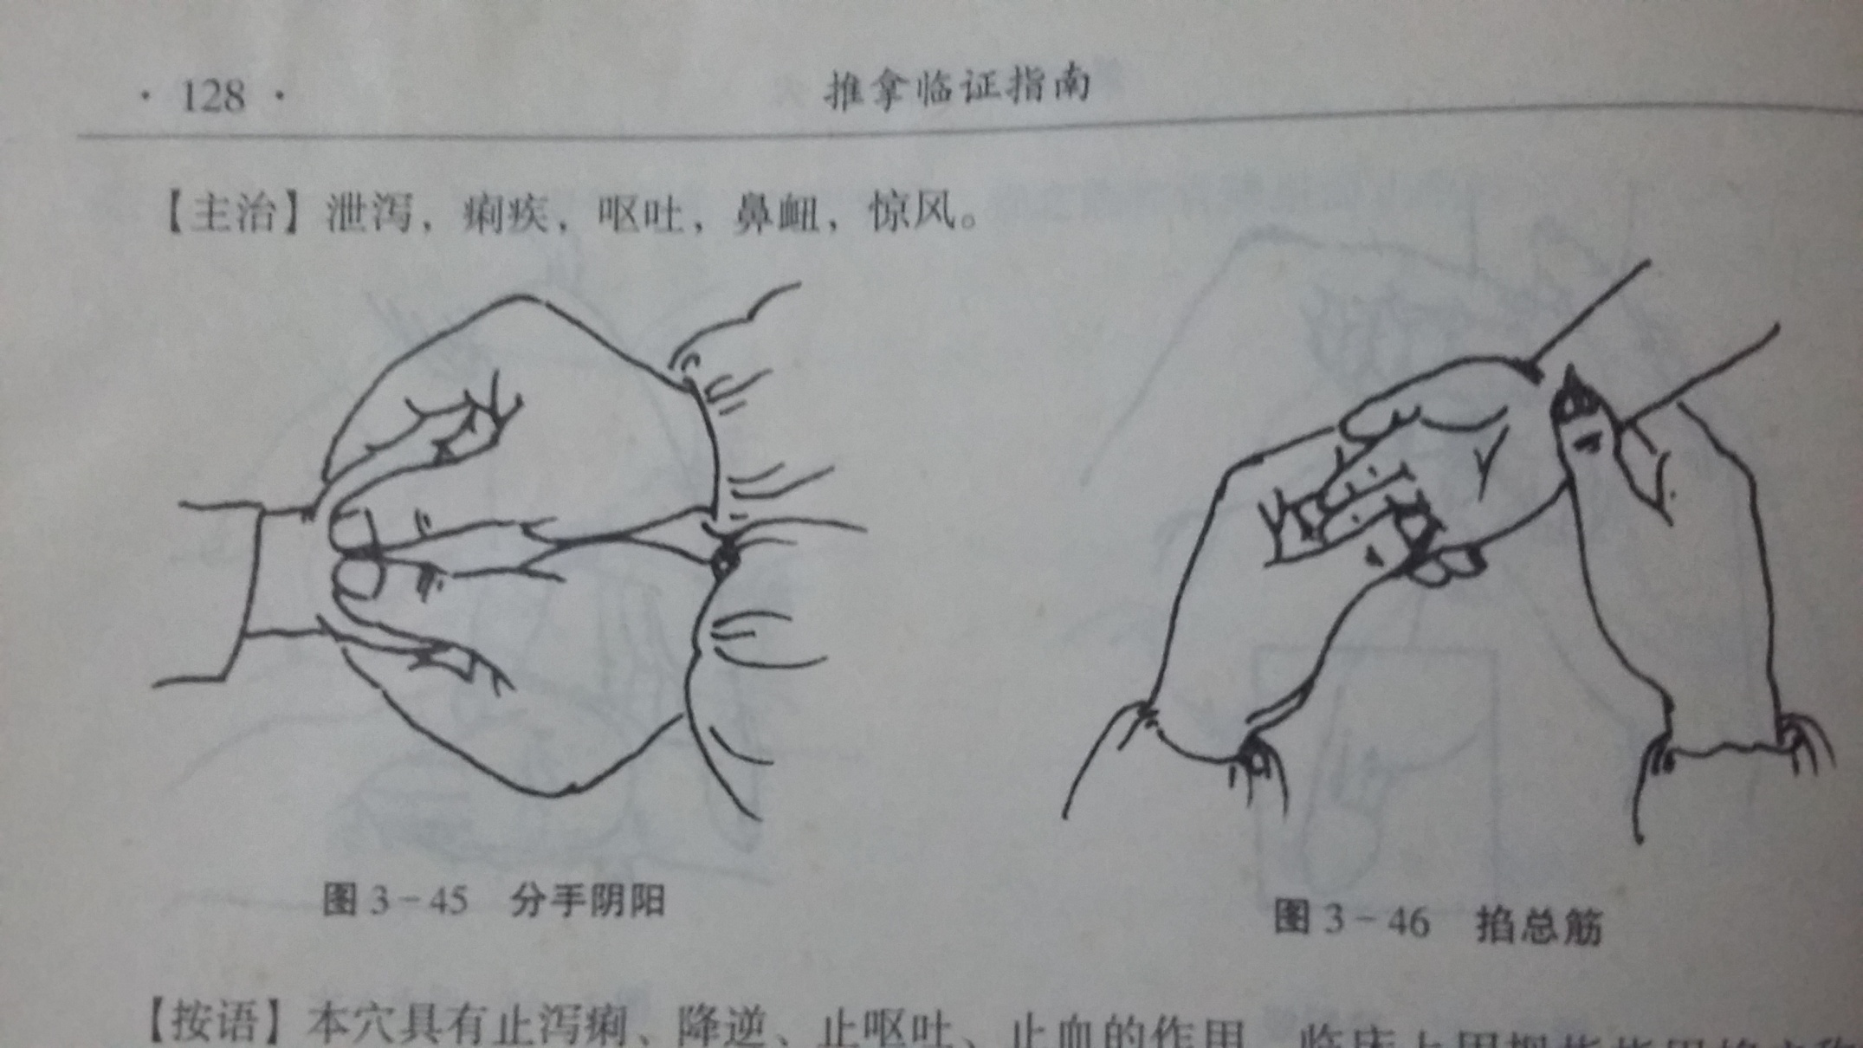

Slide 63
手阴阳---手掌跟，总筋两侧，近拇指侧为阳池，小指侧为阴池
主治：寒热往来 腹泻 呕吐 食积 泄泻 惊风 抽搐
按语：两手拇指指腹从总筋穴向两侧分推，称分手阴阳
DFAC
东方傲才
专业成就未来

Slide 64
二扇门---手背第三掌骨小头两旁凹陷中，一手有两穴
主治：感冒 身热无汗 惊风抽搐
按语：揉二扇门
DFAC
东方傲才
专业成就未来

Slide 65
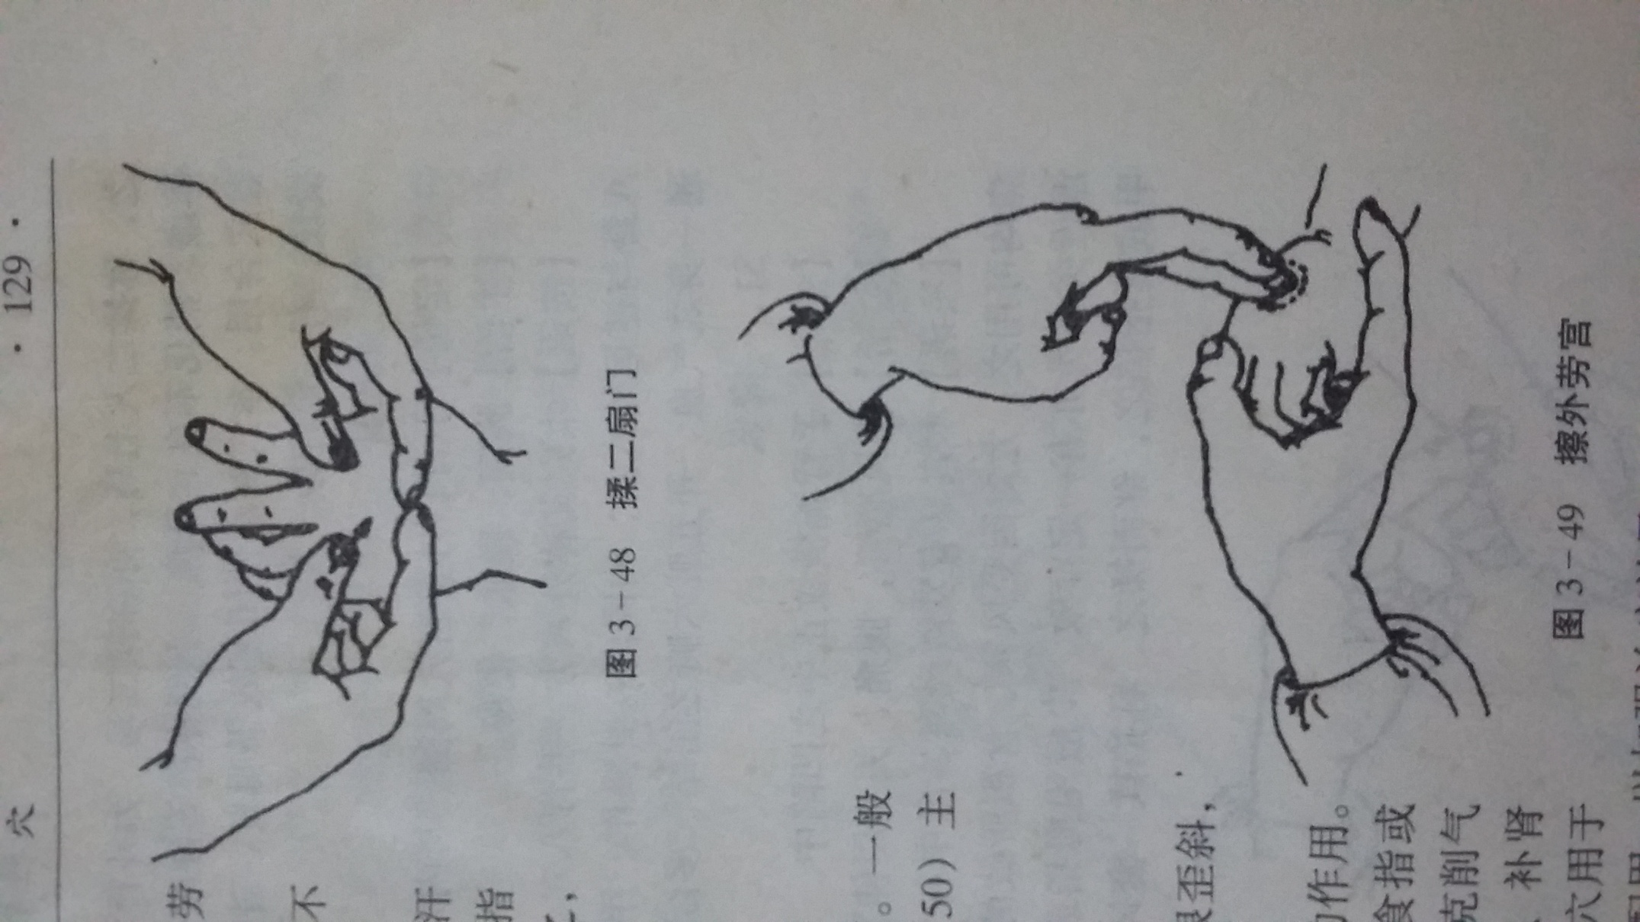

Slide 66
外劳宫---手背中央，第3 4掌骨间，与内劳宫相对
主治：腹胀 腹痛 肠鸣 泄泻 消化不良 脱肛 遗尿 疝气
按语：揉外劳宫
DFAC
东方傲才
专业成就未来

Slide 67
二人上马---手背，第4 5掌指关节后凹陷中
主治：小便赤涩 咳喘 腹痛 体虚 消化不良，为补肾滋阴之要穴
按语：拇指或中指指端揉之，称二人上马，亦称揉二马
DFAC
东方傲才
专业成就未来

Slide 68
外八卦---手背，外劳宫周围，与内八卦相对
主治：胸闷 腹胀 便秘
按语：同内八卦
DFAC
东方傲才
专业成就未来

Slide 69
一窝风---手背腕横纹正中凹陷中
主治：伤风感冒 腹痛 关节屈伸不利
按语：揉按
DFAC
东方傲才
专业成就未来

Slide 70
三关---前臂桡侧，腕横纹至肘横纹成一条直线
主治：腹痛 腹泻 畏寒 病后体虚 风寒感冒 斑疹 等一切虚寒证
按语：从腕横纹起推至肘横纹，称推三关，亦称推上三关
DFAC
东方傲才
专业成就未来

Slide 71
天河水---在前臂掌侧正中，自腕横纹至肘横纹成一条直线
主治：外感发热 内热 潮热 烦躁不安 咳嗽 痰喘 。清热解表 能治一切热证
按语：自腕横纹推至肘横纹称清天河水亦称推天河水。自内劳宫推至肘横纹称大推天河水。以凉水滴于横纹处，慢慢推至肘横纹，再以四指拍之，并用口吹气于天河水透之，称引水上天河
DFAC
东方傲才
专业成就未来

Slide 72
六腑---前臂尺侧，自肘横纹至腕横纹成一直线
主治：高热 惊风 鹅口疮 咽喉肿痛 痄腮 大便干燥。 本穴性寒大凉，主治一切实热证
按语：自肘横纹推至腕横纹，称退六腑亦称退下六腑
DFAC
东方傲才
专业成就未来

Slide 73
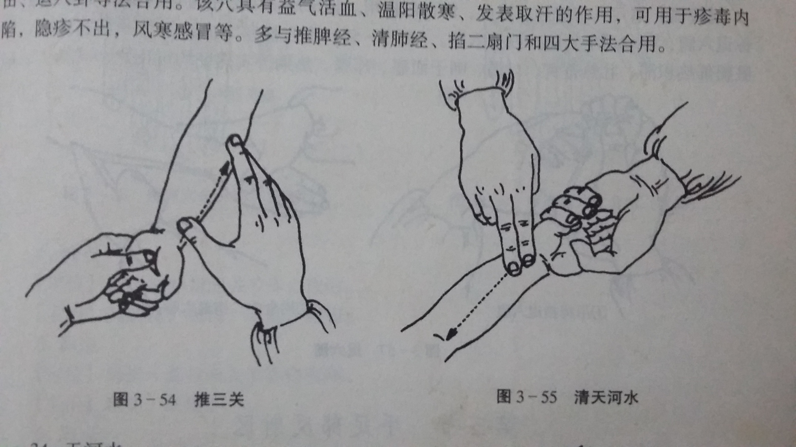

Slide 74
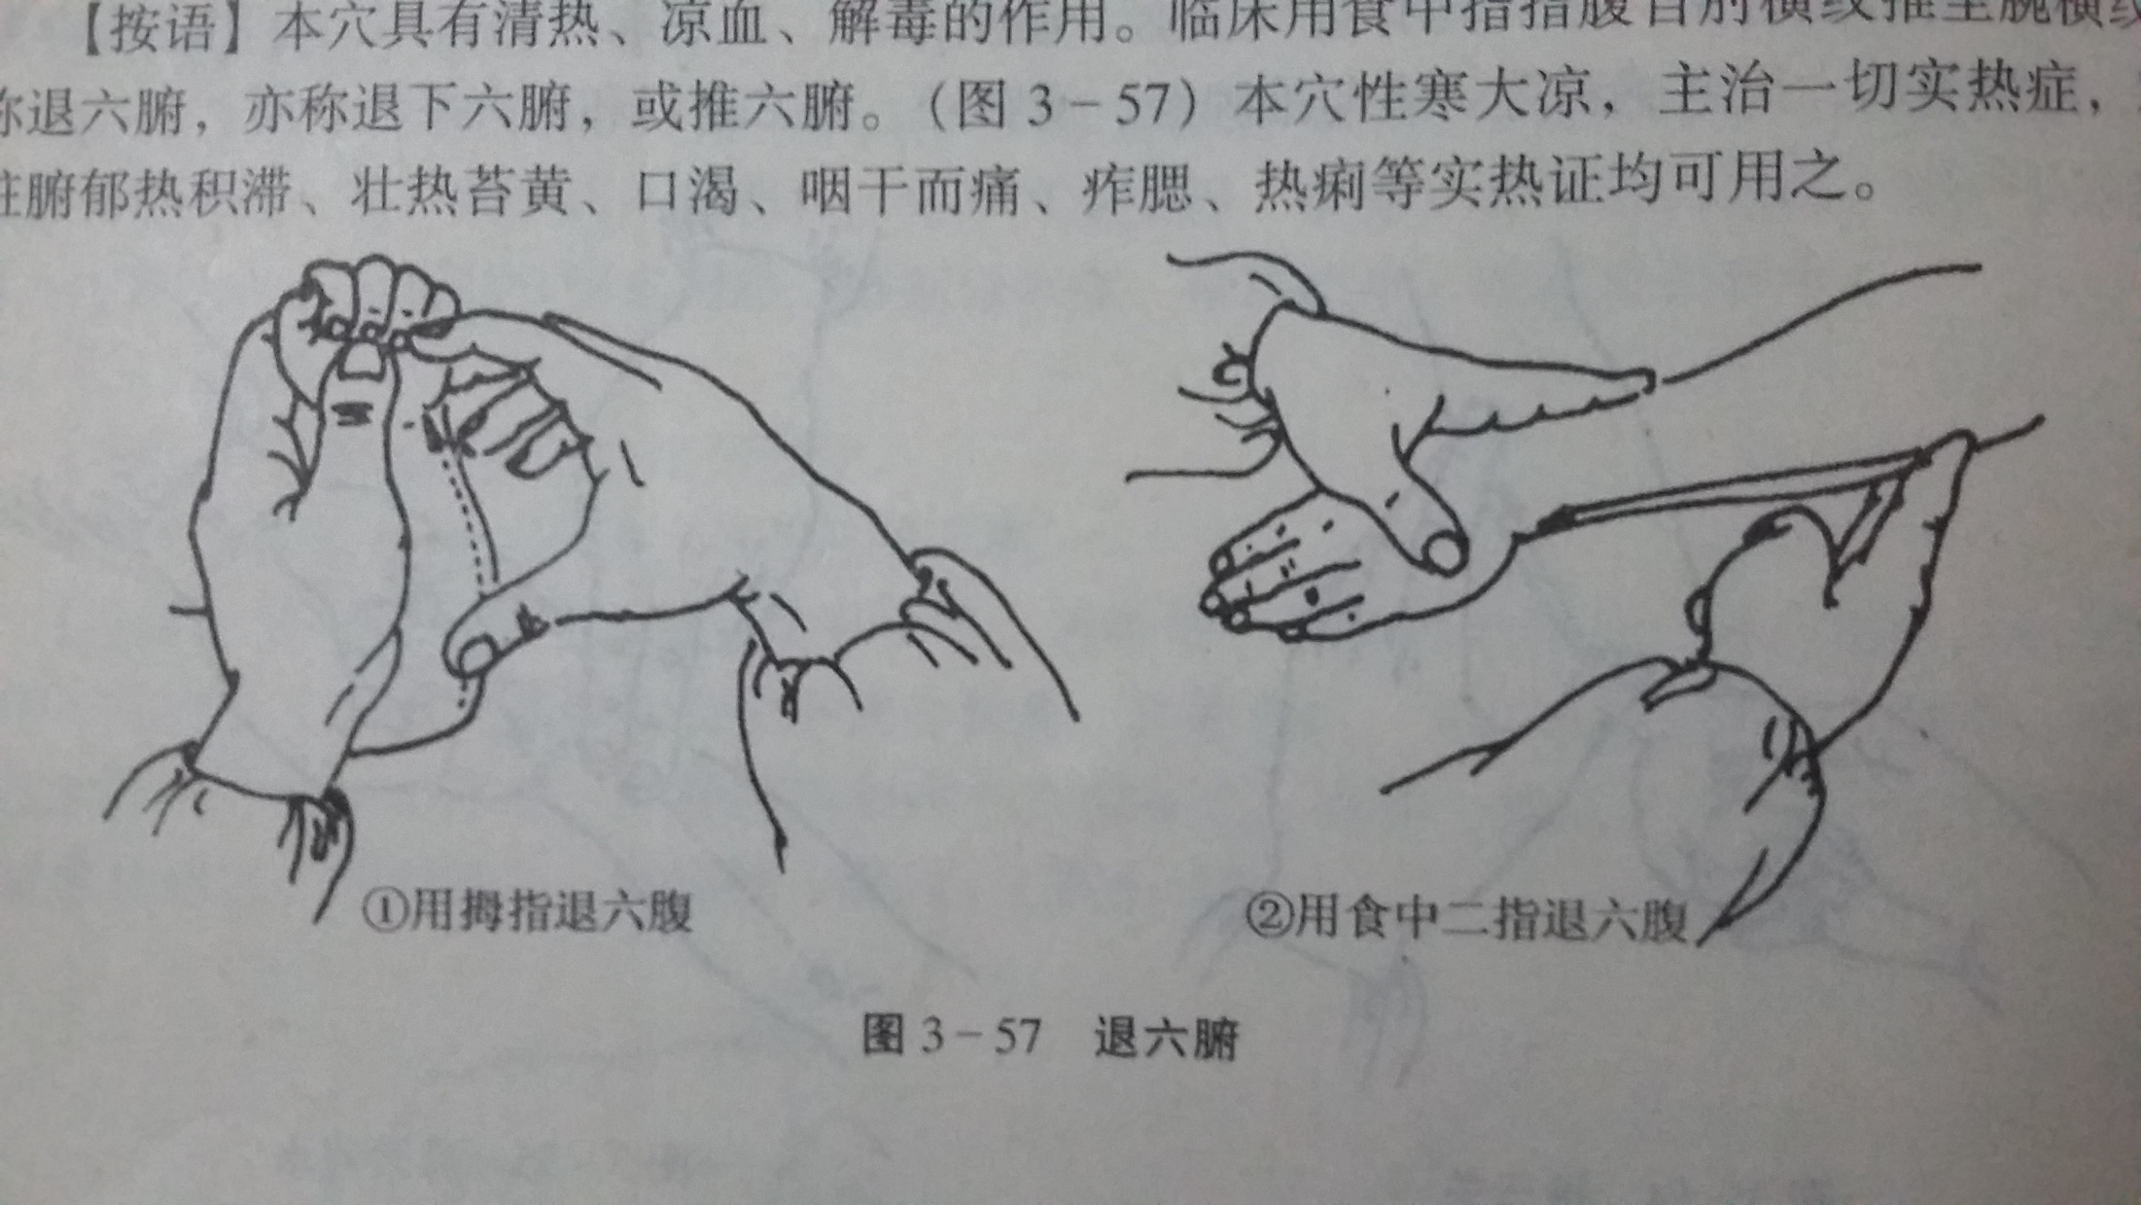

Slide 75
腹泻
治泄四大手法---补脾经 揉脐 龟尾 推上七节骨
一伤食泻
诊断：大便稀烂夹有食物残渣或未消化的乳食，量多，酸臭，便前腹痛，哭闹，不思饮食，恶心，呕吐，口嗳酸气，舌红苔黄厚腻
治疗：补脾经300次 揉板门100 运内八卦150 揉中脘200 清大肠100 揉天枢100
DFAC
东方傲才
专业成就未来

Slide 76
2.寒湿泻
诊断：大便稀烂多沫，无臭味或臭味较轻。苔白腻
治疗：补脾经300 推上三关150 补大肠100 揉外劳宫100 揉中脘100 揉足三里100 揉龟尾100 推上七节骨100
DFAC
东方傲才
专业成就未来

Slide 77
3湿热泻
诊断：大便如水样或蛋花样，泻下急迫臭浊，量多，苔黄腻
治疗：补脾经300 清大肠100 揉天枢150 退六腑100 揉龟尾200
DFAC
东方傲才
专业成就未来

Slide 78
二呕吐
1伤食呕吐
诊断:吐物酸臭，食后即吐，吐后则舒，腹中胀满或痛，上腹呈条杠样，下腹有条索状物，苔黄腻，指纹红紫
治疗：补脾经200 推天柱骨100 揉板门100 揉外劳宫100 搓胁肋100 揉中脘200 捏脊6 拿捏足三里100 分腹阴阳2分钟
DFAC
东方傲才
专业成就未来

Slide 79
2胃热呕吐
诊断：食入即吐，吐物恶臭，心烦口渴，大便臭秽或密结，小便黄赤，舌红苔黄腻，指纹色紫
治疗：掐揉总筋2分钟 补脾经300 清大肠200 退六腑200 运内八卦200 揉板门200 掐合谷5 揉足三里100
DFAC
东方傲才
专业成就未来

Slide 80
3 胃寒呕吐
诊断：呕吐多发生在食后不久，时作时止，吐物为不消化物，腹部平软，四肢厥冷，腹中冷痛，大便稀薄而泻，舌淡苔白，指纹色红
治疗：补脾经300 运内八卦100 揉外劳宫100 推天柱骨100 揉中脘 脾俞 胃俞各100
DFAC
东方傲才
专业成就未来

Slide 81
三小儿疳积
诊断：小儿厌食，形体消瘦，腹胀拒按，面黄无华，呕吐不消化食物或偏嗜异物，夜眠不安，指纹紫
治疗：补脾经300 揉板门200 运内八卦200 推四横纹200 分腹阴阳200 揉中脘 足三里 天枢各100 捏脊5
DFAC
东方傲才
专业成就未来

Slide 82
四便秘
1实秘
诊断：大便干结呈羊屎状，排出困难，伴腹痛腹胀，面赤身热，舌红苔黄，指纹色紫
治疗：清大肠100 退六腑200 运内八卦100 摩腹100 按揉阳池 天枢 足三里 龟尾各100
DFAC
东方傲才
专业成就未来

Slide 83
2虚秘
诊断：大便不硬，时有便意，但努挣不下，面色无华，神疲气怯，汗出，日久可引起脱肛 舌淡苔白 指纹色淡
治疗：补脾经200 补大肠100 推三关150 揉二马100 补肾经100 揉肾俞100 捏脊3揉足三里100
DFAC
东方傲才
专业成就未来

Slide 84
五发热
1外感发热
诊断：外感风寒，恶寒重，发热轻，汗少或无汗，流清涕，痰稀白，苔白。
外感风热，发热重，恶寒轻，咽干喉痛，痰黄，舌红苔黄
治疗：清肺经150 运太阳150 推坎宫150 清天河水100
风热加推脊100 退六腑100
风寒加推三关150 掐揉二扇门150 拿风池5
DFAC
东方傲才
专业成就未来

Slide 85
2 阴虚发热
诊断：全身发热但热度不高，午后潮热加重，五心烦热，颧红盗汗，舌红苔少，指纹淡紫
治疗：补肾经150 补脾经150 清天河水100 揉涌泉200 揉二马150 运内八卦100 分手阴阳100 运内劳宫100 按足三里100
DFAC
东方傲才
专业成就未来

Slide 86
六 咳嗽
1 风寒咳嗽
诊断：初起咳嗽频作，以干咳为主，痰量少质稀色白，怕冷无汗，兼有恶寒头痛或有发热，舌淡红，苔薄白
2 风热咳嗽
诊断：初起咳嗽不爽，咽痛，口干，吐痰粘稠，色黄，不易咳出，兼有发热重恶寒轻，舌红苔黄
DFAC
东方傲才
专业成就未来

Slide 87
外感咳嗽治疗：清肺经150 运内八卦100 揉太阳150 推揉膻中200 揉乳根100 揉肺腧100 拿风池50 分推肩胛骨100
风寒咳嗽加推三关150 掐揉二扇门15 揉外劳宫100
风热咳嗽加退六腑150 清天河水100 推天柱骨100
DFAC
东方傲才
专业成就未来

Slide 88
3痰浊咳嗽
诊断：咳嗽痰多，胸闷纳呆，神疲乏力，其中偏于痰热者痰黄粘稠或伴有发热口渴，大便干结，舌红苔黄。偏于湿者痰色白清稀，喉中有痰声，舌淡苔白
治疗：补脾经200 清肺经150 运内八卦100 揉乳根100 揉膻中150 揉足三里150
痰热咳嗽加退六腑150 清大肠100 清天河水100
湿盛咳嗽加揉三阴交150 揉太溪100 揉阴陵泉100
DFAC
东方傲才
专业成就未来

Slide 89
4气虚咳嗽
诊断：咳嗽反复发作以晨起为主，痰少或多，色白质稀，面色发白，自汗多，气短懒
言，语音低怯，舌淡有齿痕
治疗：补脾经200 清肺经50 揉乳根100 揉肺俞100 捏脊3 揉气海100 揉足三里100
DFAC
东方傲才
专业成就未来

Slide 90
5阴虚咳嗽
诊断：干咳无痰或痰少而粘稠，咯出不爽，咽干口燥，午后潮热，夜间盗汗，舌红苔少
治疗：补肾经150 清肺经100 揉二马150 清天河水150 运内劳宫100 揉足三里100
DFAC
东方傲才
专业成就未来

Slide 91
七 遗尿
1下元虚冷
诊断：睡中遗尿，一夜1-2次，醒后方知，或有睡梦中找厕所不得而遗，小便清长，腰膝酸软，舌淡苔少
治疗：补肾经300 推三关300 揉神阙200 揉外劳宫150 揉三阴交 肾俞 腰阳关 200 揉百会 丹田 小天心100
DFAC
东方傲才
专业成就未来

Slide 92
2脾肺气虚
诊断：遗尿量少，少气懒言，食欲不振，便溏，自汗，偏于肺虚者可见患儿动则汗出，量多如雨，舌淡
治疗：补脾经300 补肺经300 揉外劳宫300 推三关200 运内八卦100揉一窝风100 分手阴阳100 揉百会100
DFAC
东方傲才
专业成就未来

Slide 93
3肝经 郁热
诊断:小便色黄 ，气味较浓，平素性情急躁，面红唇赤，苔黄
治疗：泻肝经300 泻心经200 揉二马200 揉三阴交100 揉涌泉100 揉阴陵泉100
DFAC
东方傲才
专业成就未来

Slide 94
八 小儿夜啼
1 脾寒
诊断：夜间啼哭，神怯困乏，四指不温，食少或便溏，睡喜俯卧，啼哭无力，面色青白，舌淡苔白
治疗：补脾经300 推三关150 揉外劳宫150 揉百会100 揉小天心100 摩腹100 揉脾俞100 揉足三里100 捏脊3
DFAC
东方傲才
专业成就未来

Slide 95
2心热
诊断：睡喜仰卧，啼声洪亮，见灯光啼哭愈甚，口中气热烦躁不安，面红唇赤，身热，大便干小便黄，舌尖红
治疗：清心经200 清肝经150 清小肠100 揉小天心100 清天河水200
DFAC
东方傲才
专业成就未来

Slide 96
3惊恐
诊断：啼哭声惨而紧，常睡中惊醒，醒而大啼，呈惊恐状喜偎母而睡，放床即醒，面色乍青乍白，舌脉多无异常变化
治疗：补肾经200 清心经100 补脾经100 运内八卦100 揉小天心100 运耳后高骨100
DFAC
东方傲才
专业成就未来

Slide 97
4食积
诊断：皖腹胀满，呕吐不消化或酸臭之物，睡卧转侧不安，大便酸臭，舌苔厚，指纹紫
治疗：补脾经200 清大肠100 揉板门100 揉中脘100 摩腹100 揉天枢100 分推腹阴阳100 推下七节骨200 揉脾俞100 揉胃俞100 揉足三里50
DFAC
东方傲才
专业成就未来

Slide 98
5肾虚
诊断：入夜既啼，彻夜不眠，天亮即醒，见灯哭声减弱，亦有惊恐状
治疗：补肾经300 清心经100 揉百会50 揉小天心100 揉涌泉 肾俞 关元各100
DFAC
东方傲才
专业成就未来

Slide 99
九 小儿斜颈
小儿斜颈，医学称先天性肌性斜颈，俗称歪脖子，是由于一侧胸锁乳突肌纤维性痉挛，导致缩短，颈部向一侧偏斜畸形，同时伴有脸部发育受影响，小于对侧。小儿斜颈多由于分娩时被损伤，一侧胸锁乳突肌因产伤致血肿，继而肌化挛缩。或宫内胎位不正，使一侧胸锁乳突肌承受过度压力，致局部缺血，继而过度退化而引起。
DFAC
东方傲才
专业成就未来

Slide 100
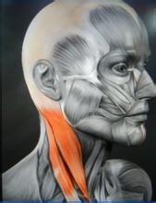
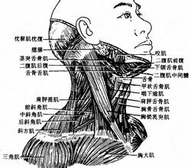
DFAC
东方傲才
专业成就未来

Slide 101
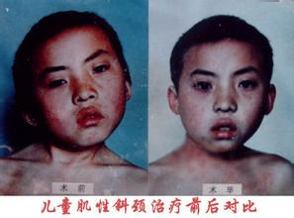
DFAC
东方傲才
专业成就未来

Slide 102
诊断：多数患儿出生一周左右颈部出现血肿，2周后变为梭形肿物，成条索状或圆柱状，推之可移，半年后肿物大可消除，单一侧颈部肌肉明显小于另一侧，头偏向患侧，前倾，亦有患儿多在2岁左右，家长发现患儿有习惯性头向偏侧看物 睡觉等行为。
DFAC
东方傲才
专业成就未来

Slide 103
治疗
1中，食，拇三指拿住患者肌肉的硬结处，捏揉10-15分钟
2自患者胸锁乳突肌起点至止点反复揉推1-20次
3一手扶肩，一手扶头，与患侧相反方向侧扳，再双手托住小儿头部向双侧各转动10-15次
DFAC
东方傲才
专业成就未来

Slide 104
小儿麻痹
脊髓灰质炎是由脊髓灰质炎病毒引起的严重危害儿童健康的急性传染病，以肢体下运动神经元性瘫痪为主要特征。脊髓灰质炎病毒是一种肠道病毒，具有嗜神经性特点，它由上呼吸道和消化道侵入，经血液循环播散到神经系统。
DFAC
东方傲才
专业成就未来

Slide 105
诊断：为1～6岁儿童，主要症状是发热，全身不适，严重时肢体疼痛，发生分布不规则和轻重不等的迟缓性瘫痪，俗称小儿麻痹症。瘫痪大都在4个月内有不同程度的恢复，以后则恢复缓慢，但如神经细胞损害严重而广泛，则肌群功能不易恢复而留下后遗畸形。由于运动神经元受损，与之有关的肌肉失去了神经的调节作用而发生萎缩，同时皮下脂肪，肌腱及骨骼也萎缩，使整个机体变细。
DFAC
东方傲才
专业成就未来

Slide 106
治疗：（1）取坐位，用拇指指腹端开天门100次，用双手拇指指腹端分推坎宫50次，两手拇指桡侧缘自前向后直推两侧太阳穴50次。
（2）取坐位，用双手拇指、示食指捏拿两侧肩井100次；再用拇指指腹端按揉风池2分钟；最后用拇指桡侧端依次清肺经、清脾经、清胃经各100次，用食指、中指指腹面退六腑、清天河水各100次。
（3）取俯卧位，推脊柱3分钟；再用拇指指腹端按揉背部两侧肺俞、胃俞穴各2分钟。
DFAC
东方傲才
专业成就未来

Slide 107
小儿保健推拿
仰卧位：
开天门100 推坎宫100 运太阳100 补脾经200 补肾经100 扩胸运动6 伸展运动6
揉中脘100 摩腹100 揉足三里100 下蹬运动（踩单车）6
俯卧位：
捏脊3-5 推膀胱经6 掌摩脊背6 轻拍小儿背腰部和下肢后侧3
DFAC
东方傲才
专业成就未来

